Slide 1
Enterprise Challenge BRQ

Slide 2
01
Modelo Lógico

Slide 3
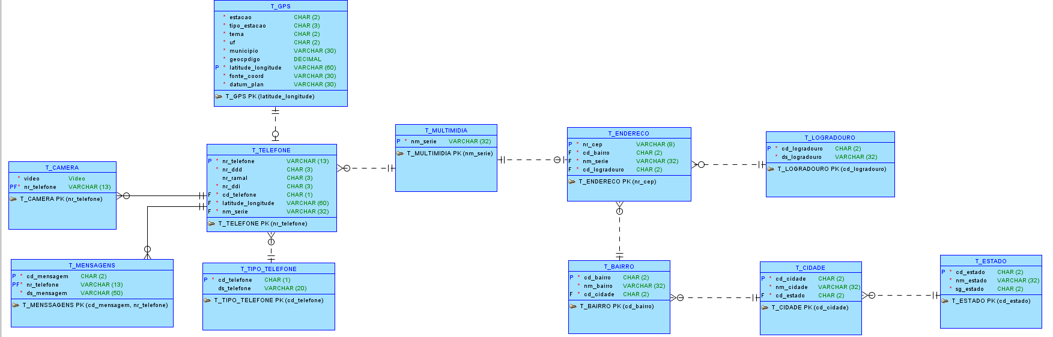

Slide 4
02
Modelo FÍSICO

Slide 5
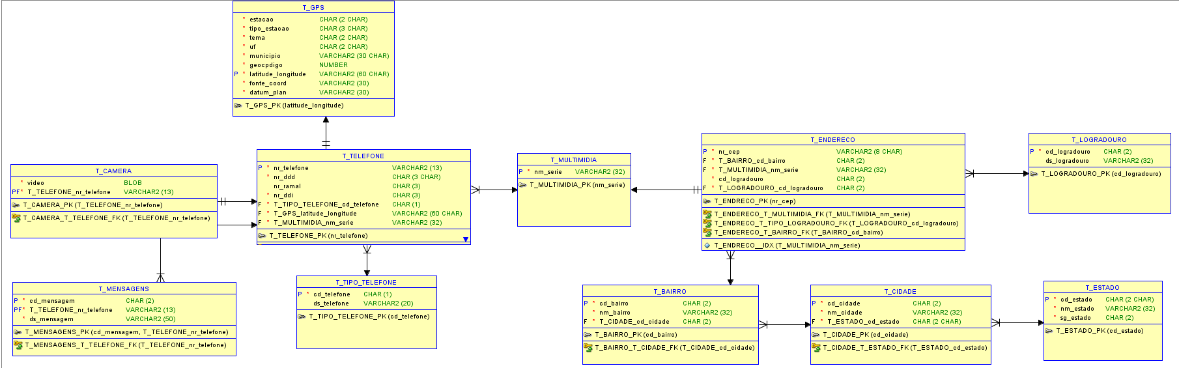

Slide 6
Tipo de dados dos atributos
01
Numeric
Usado quando declaramos algo numericamente declarável.
02
CHAR
Usado para armazena caracteres alfanuméricos de tamanho fixo, entre 1 e 2000 bytes ou caractere
03
DECIMAL
Usado para dados numéricos que têm precisão e escala fixos. Decimal e numeric são sinônimos e podem ser usados intercambiavelmente
04
video
Usado para armazenar imagens em vídeo, caso o usuário possua essa função.

Slide 7
03
script

Slide 8
Script - Acesso
Observação: Tendo em vista que o Script contém mais 200 linhas, disponibilizamos o link abaixo do Google Drive contendo os arquivos (modelo físico, modelo lógico e script) para avaliação:
https://drive.google.com/drive/folders/1dSdirs9V7V3QvPT6S_YxZebi8rlAJm5Z

Slide 9
04
Diagrama de classes

Slide 10
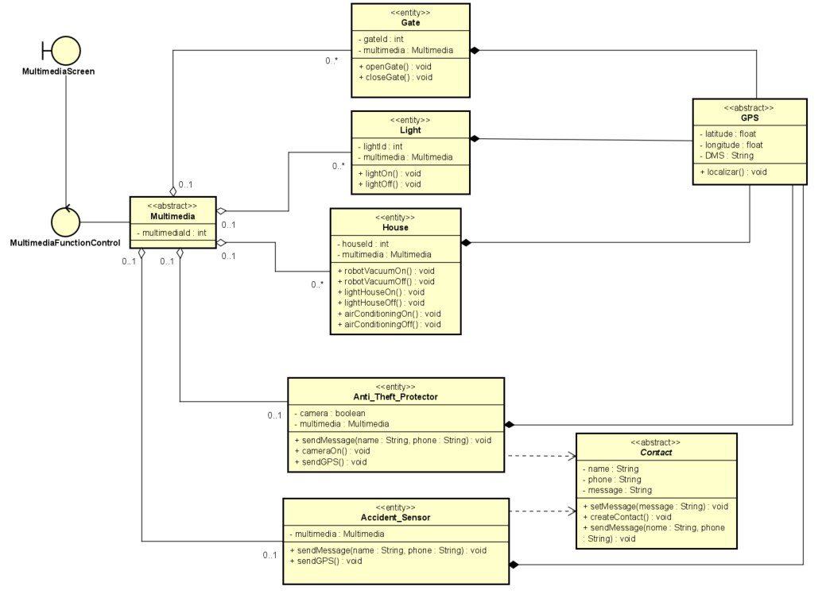

Slide 11
05
Insights

Slide 12




Automação casa
A função de automação casa permitirá que você chegue em sua residência com o máximo de conforto. O computador de bordo irá compartilhar sua localização com uma assistente virtual de sua preferência, realizando ações pré-programadas na mesma, como por exemplo ligar o ar-condicionado em determinada temperatura. As ações serão acionadas quando a localização do carro estiver próxima de casa.
Automação da iluminação da garagem
Automação do portão da garagem
Automação do ar-condicionado
Automação para robô aspirador

Slide 13

SOS - Emergência
A função emergência conta com um botão de emergência que deverá ser acionado para casos de assalto, no qual após pressionado, emite uma mensagem para o 2 números de segurança e seguro (se houver), com localização em tempo real. Se o carro possuir câmera integrada, após ser acionado o botão também inicia-se uma gravação.

Slide 14

Detector de acidentes
A função detector de acidentes está equipada em seu volante, para casos de acidente onde ocorra a ativação do airbag ou o ao acionar o botão multifuncional stop de seu volante 3x seguidas. O sistema enviará a localização e mensagem de texto para 2 contatos de confiança + o seguro (se aplicado). Uma ligação também será feita para o serviço de emergência e, utilizando a localização do próprio dispositivo, reproduzirá uma gravação avisando que houve um acidente em tal localidade.

Slide 15
Acesso ao projeto – front end
Para acessar o projeto via Github, clique no link abaixo:
Acesso ao projeto no Github: https://github.com/gabrielaguaru/BRQ-FIAP
Acesso direto a aplicação: https://gabrielaguaru.github.io/BRQ-FIAP/

Slide 16
Alunos
Bruno Gago - RM92959
Gabriela Cruz de Souza - RM93790
Islaine Conceição dos Santos - RM95123
YAGO GONÇALVES DA SILVA- RM94945

